Slide 1
Wer sind Sie?
Bitte tragen Sie sich in ILIAS ein…
Passwort: thiel17/18

Slide 2
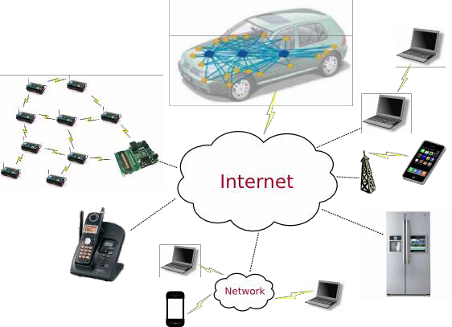
Motivation (I)
IT-Trends:
  Mobilität, Vernetzung, Miniaturisierung, Dienste-Orientierung
  Internet der nächsten Generation:
    Hochgradig verteilt und vernetzt
    Heterogen, dynamisch und kooperativ
  Internet der Dienste und Dinge
    Ubiquitäre IT:
    Durchdringung unseres Alltags mit IT
Konsequenz:
  Anforderungen an Verlässlichkeit und Security steigen
Quelle: TU München

Slide 3
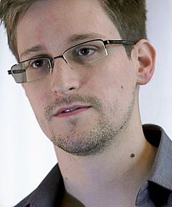


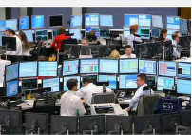
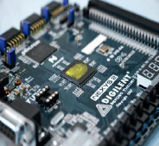
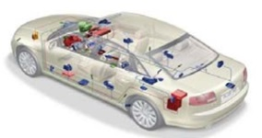


Motivation (II)
Thema: Wie kann man (ITK-)Systeme bauen,
die sicherer und verlässlicher arbeiten als die gegenwärtigen?
Was bedeutet „Security“?
Was sind typische Gefahren, Bedrohungen, Schwachstellen?
Wie erstellt man Risikoanalysen?
Kann man „Sicherheit“ oder „Verlässlichkeit“
bewerten ,… und falls ja, wie ?
Machen Firewalls ein
Netz sicher?
Welche Mechanismen gibt es, um Systeme
„sicherer“ oder „verlässlicher“ zu machen?
Welche Angriffsarten gibt es?
Gibt es sichere
Verschlüsselungs-
verfahren?
Wie sorgt man für
Fehlertoleranz?

Slide 4
Inhalt der Vorlesung
Grundlegende Begriffe und Definitionen
Ziele und (semantische) Dimensionen der Verlässlichkeit und Security
Risikoanalysen
Sicherheitspläne/-konzepte
Basisfunktionen für Verlässlichkeit und Security
Mechanismen für Verlässlichkeit und Security
SIcherheitsmanagement

Slide 5
Grundlegende Begriffe und Definitionen

Slide 6
Begriffe (I)
Unter einem verlässlichen und sicheren System verstehen wir im Rahmen der Vorlesung
  ein System, dem man vertraut, dass es spezifizierte Dienste bzw. eine spezifizierte Funktionalität auch beim Auftreten von Störungen oder Fehlern korrekt und verlässlich erbringt.
Ursache für Störungen/Fehler können sein:
  (1) Security-Probleme*
  (2) Dependability-Probleme (Verlässlichkeit)
*Im Rahmen dieser Vorlesung meint Sicherheit (sofern nicht explizit
anders erwähnt) Security. Dagegen kann Safety als Teilaspekt der
Verlässlichkeit betrachtet werden.

Slide 7
Begriffe (II)
(1) Security-Probleme:
  gezielte Störversuche (Angriffe) mit Schadensabsicht
  vom Mensch verursacht und beabsichtigt
  Angriffsmethoden:
    Ausnutzen von Schwachstellen in Programmen: u.a.
    Buffer-Overflow, Cross-Site-Scripting, SQL-Injection, …
    Ausnutzen von Design-Fehlern: u.a.
    Identitätsdiebstahl, Sniffing, Datenmanipulation, …
    Ausnutzen des ‘Human Factor’: Social Engineering
  Im Vordergrund bei Security stehen:
    Konzepte und Verfahren, um die Schutzziele der Integrität, Vertraulichkeit, Verfügbarkeit, Authentizität und Privatheit zu erfüllen (später genauer)

Slide 8
Begriffe (III)
(2) Dependability-Probleme (Verlässlichkeit)
  fehlerhafte unzuverlässige funktionale Abläufe
    meist von innen, durch das System selber durch inkorrekte Programmierung / Implementierung verursacht
  unabsichtliche menschliche Fehler (human factor), meist ohne
  Schad-Absicht
  Im Vordergrund bei Verlässlichkeit stehen Verfahren, um die Ziele der Zuverlässigkeit, Instandhaltbarkeit, Safety, …zu erreichen
  (später genauer)

Slide 9
Begriffe (IV)
Beispiele
  Security: Phishing-Angriff (Passwort Fishing)
    Semantischer Angriff, der bestehende Geschäfts- und Vertrauens-beziehungen ausnutzt.
    Vorgehen:
      Benutzer werden getäuscht, um sie zur Eingabe vertraulicher Daten zu verleiten.
      Angriffsziel: Stehlen der Identität (Authentizitätsproblem)
  Dependability: Radio Failure at Palmdale (September 2004)
    Fluglotsen verloren Sprachkontakt zu 400 Flugzeugen aufgrund eines Fehlers im Sprach- und Kontrollsystem
    Human factor: Angestellter vergaß, das System zu re-booten.
    Software-Problem: Re-Boot war nach jeweils 30 Tagen notwendig. Der Zähler musste manuell gesetzt werden.

Slide 10
Begriffe (V)
Unter einem verlässlichen und sicheren System verstehen wir im Rahmen der Vorlesung
  ein System, dem man vertraut, dass es spezifizierte Dienste bzw. eine spezifizierte Funktionalität auch beim Auftreten von Störungen oder Fehlern korrekt und verlässlich erbringt.
Vertrauen setzt voraus, dass das System nachweisbar
  sicher arbeitet: Sicherheit (Security)
  verlässlich arbeitet: Verlässlichkeit (Dependability)
  (korrekt arbeitet: Verifizierbarkeit (Correctness))

Slide 11
Begriffe (VI)
Wechselwirkungen: Verlässlichkeit und Sicherheit
  Sicherheitsverletzungen können Verlässlichkeit gefährden: Beispiel?
  Sicherheitsmaßnahmen können Verlässlichkeit gefährden: Beispiel?
  Verlässlichkeitsverletzungen können die Sicherheit gefährden: Beispiel?

Slide 12
Begriffe (VII)
Ausfall/Versagen (failure):
  Ein System versagt, wenn der angebotene Service nicht mehr wie spezifiziert angeboten werden kann. Das System verhält sich nicht spezifikationskonform.
  Beispiele für Failures sind: Absturz des Systems, das System berechnet etwas falsches, das System reagiert nicht auf Benutzereingaben.
Eingetretener Fehler (error):
  Teil eines unerlaubten Systemzustands, der zu einem Ausfall führen kann (falls nicht entsprechend behandelt).
Fehlerursache (fault):
  Ursache für einen eingetretenen Fehler.

Slide 13
Begriffe (VIII)
Beispiel:
  Ein Fault in einer Robotersteuerungssoftware ist z.B. ein falsch gesetzter Punkt bei einer Dezimalzahl, welche die Koordinaten für die Bewegungen des Roboters darstellt. Durch diesen Fault wird ein Error verursacht, da sich der Roboterarm an den falschen Platz bewegt. Da sich der Roboterarm am falschen Platz befindet, kann er die geplante Arbeit nicht verrichten, was zu einem Failure führt.

Slide 14
Ziele und (semantische) Dimensionen der Verlässlichkeit und Security

Slide 15
(Haupt-)Ziele der
Verlässlichkeit und Security
Verfügbarkeit
Zuverlässigkeit
Safety
Verlässlichkeit
Security
Vertraulichkeit
Integrität
Instandhaltbarkeit
Basic Concepts and Taxonomy of Dependable and Secure Computing
Algirdas Avizienis, Jean-Claude Laprie, Brian Randell, and Carl Landwehr,
IEEE TRANSACTIONS ON DEPENDABLE AND SECURE COMPUTING, VOL. 1, NO. 1, JANUARY-MARCH 2004

Slide 16
Ziele der Security (I)
Verfügbarkeit:
Schutz vor unbefugter Beeinträchtigung der Funktionalität
  Maßnahmen:
    Festlegen und Kontrollieren von Regeln zur Aufzeichnung und Überwachung
      Welche Zugriffe auf welche Objekte, wann mit welchem Ressourcenverbrauch (z.B. Speicher) aufzeichnen
      Festlegen von Schwellwerten, z.B. wann ist die Netzlast zu hoch, welche Reaktionen sind einzuleiten
      Bem.: Regelungen sind Verpflichtungen (obligation) etwas zu tun, (im Gegensatz zu den Berechtigungen/Verboten)
  Schutzmechanismen: u.a.
    Festlegen von Quotas (z.B. max. Anzahl von Prozessen)
    Schreiben von Logdateien, Sichern der Logdateien
    Intrusion Detection and Reaction Systeme (IDS)

Slide 17
Ziele der Security (II)
Vertraulichkeit (bzgl. Informationen)
Schutz vor unautorisierter Informationsgewinnung
  Maßnahmen:
    Festlegen und Kontrollieren von Regeln für zulässige/unzulässige Informationsflüsse
      Wer darf auf welche Informationen zugreifen, bzw. davon Kenntnis erlangen
  Beispiel: Prüfungsamt
    Studierender mit Matrikelnummer X darf Kenntnis über seine Prüfungsnoten erlangen
    Mitarbeiter im Prüfungsamt darf Kenntnis erlangen
    Keine Kenntnis über die Prüfungsdaten für Unberechtigte
  Frage: gleiche Regeln wie vorher oder doch Unterschied?

Slide 18
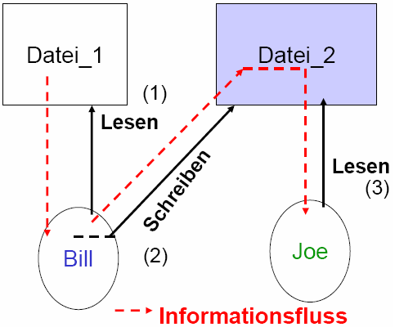
Ziele der Security (III)
Bem.: Kontrolle der Objektzugriffe ≠ Kontrolle der Information!
  Beispiel-Szenario:
    Forderung: Subjekt Joe darf keine Kenntnis über vertrauliche Informationen erlangen, Bill aber sehr wohl!
Annahme:
Subjekt Chef schreibt vertrauliche Informationen in Datei_1 (Objekt)
Policy: Joe hat kein Recht, auf
Datei_1 zuzugreifen!
Gut, aber reicht nicht, denn …
Annahme:
Bill liest die Information aus
Datei_1 und schreibt sie in
Datei_2 ⇒ Forderung verletzt

Slide 19
Ziele der Security (IV)
Schutzmechanismen für Vertraulichkeit:
  Verschlüsselung: symmetrisch oder asymmetrisch
    Bem.: als Technik geeignet, aber Hauptsicherheitsprobleme liegen im korrekten Einsatz von Verschlüsselung:
      Was (welche Information) soll verschlüsselt werden?
      Daten in Dateien, aber was ist mit der Metainformation?
      Wo liegen Kopien entschlüsselter Daten?
      auf der Platte (nach Login)? Im Hauptspeicher? In Caches?
      Wer kennt alles den Schlüssel: nur einer? Probleme?
  Klassifizieren (labeling) von Objekten und Subjekten:
  z.B. vertraulich, geheim, streng-geheim
  Kontrollierte Informationsweitergabe: z.B. no write down

Slide 20
Ziele der Security (V)
Integrität (bzgl. Daten)
Schutz vor unautorisierter und unbemerkter Modifikation
  Maßnahmen:
    Festlegen und Kontrollieren von Regeln für zulässige/unzulässige Datenänderungen
      Wer (Subjekt) darf Was (Rechte) unter welchen Bedingungen mit welchem Objekt (Asset) tun?
  Beispiel für Regeln im Prüfungsamt-Szenario
    Studierender mit Matrikelnummer X darf nur lesend auf seine Prüfungsnoten in seiner Akte zugreifen
    Mitarbeiter im Prüfungsamt darf lesen und schreiben, aber nur vom PC des Prüfungsamtes
    Admin hat kein Schreibrecht auf die Prüfungsdaten

Slide 21
Ziele der Security (VI)
Schutzmechanismen für Integrität:
  Verschlüsselung (s. zukünftige Vorlesung)
  Hashfunktionen und MACs? (s. zukünftige Vorlesung)
  Vergabe von Zugriffsrechten: z.B. l, w, x
  Schutzdomänen, Sandboxes: Isolierung von Prozesen
  Firewall: Filtern von Datenpaketen, Intrusion Detection System

Slide 22
Weitere Ziele der Security (I)
Die Ziele
  Vertraulichkeit - Confidentiality
  Integrität - Integrity
  Verfügbarkeit - Availablility
heißen auch CIA-Ziele oder Hauptziele der Security.
Gibt es weitere sinnvolle Ziele der Security?

Slide 23
Weitere Ziele der Security (I)
Verbindlichkeit:
Schutz vor unzulässigem Abstreiten durchgeführter Handlungen
  Maßnahmen: Festlegen, was verbindliche Aktionen sind
    Festlegen, welche Nachweise, dass die Aktion verbindlich ist, zu erstellen sind
    Beweissicherungen durchführen (ggf. bis hin zu Computer Forensik)
    Beispiel Prüfungsamt:
      Melden von Noten an das Prüfungsamt durch Prüfer?
  Schutzmechanismen: u.a.
    (qualifizierte) digitale Signaturen und Zertifikate
    Änderungshistorien verwalten, Log-Bücher führen

Slide 24
Weitere Ziele der Security (II)
Authentizität:
Nachweis der Echtheit und Glaubwürdigkeit der Identität eines Objekts/Subjekts
  Maßnahmen:
    Festlegen und Kontrollieren von Regeln zu Vergabe von eindeutigen Identifikationen von Subjekten und Objekten und Verfahren zum Nachweis der Korrektheit der Identität
    Beispiel Prüfungsamt:
      Identität des Studierenden: Matrikelnummer
      Nachweis der Identität: Kenntnis eines Passworts (?)
  Schutzmechanismen: u.a.
    Passworte, PINs, secret Keys, Biometrie
    Smartcards, Security-Tokens
    Signierter Code (was für eine Authentizität damit erreichbar?)

Slide 25
Weitere Ziele der Security (III)
Beispiel: Identitätsfälschung
  Mail mit gefälschter Mailadresse (mit Virus im Anhang)
    Sehr geehrte Dame, sehr geehrter Herr,
    das Herunterladen von Filmen, Software und MP3s ist illegal und somit strafbar. Wir möchten Ihnen hiermit vorab mitteilen, dass Ihr Rechner unter der IP 233.160.187.243 erfasst wurde. Der Inhalt Ihres Rechner wurde als Beweismittel sichergestellt und es wird ein Ermittlungs-verfahren gegen Sie eingeleitet. Die Strafanzeige und die Möglichkeit zur Stellungnahme wird Ihnen in den nächsten Tagen schriftlich zugestellt.
    Aktenzeichen NR.:#4621 (siehe Anhang)
    Hochachtungsvoll
    i.A. Jürgen Stock
    --- Bundeskriminalamt BKA
    --- Referat LS 2
    --- 65173 Wiesbaden
    --- Tel.: +49 (0)611 - 55 - 12331 oder --- Tel.: +49 (0)611 - 55 - 0

Slide 26
Weitere Ziele der Security (IV)
Privatheit:
Schutz der personenbezogenen Daten, Schutz der Privatsphäre, Gewährleistung des informationellen Selbstbestimmungsrechts
  Maßnahmen: Regeln zu Datenvermeidung, zur
    Datensparsamkeit
    Festlegung der Zweckbindung der erhobenen Daten
    Festlegen von ‚Verfallsdaten‘
  Schutzmechanismen: u.a.
    Pseudonyme anstelle von realen Identitäten
    Verschlüsseln der Identitäten (Tunneln), z.B. Sendeadresse

Slide 27
Ziele der Dependability (I)
Verfügbarkeit:
Schutz vor unbeabsichtigter Beeinträchtigung der Funktionalität
  Maßnahmen:
    Festlegen und Kontrollieren von Regeln zur Kontrolle und zur Bereitstellung von Komponenten und Ersatz und Einsatz redundanter und diversitärer Komponenten
  Schutzmechanismen: u.a.
    Backups und Mirroring (Spiegeldateien)
    Ersatzhardware und Clustersysteme,
    Redundanz
    Health-checks

Slide 28
Ziele der Dependability (II)
Zuverlässigkeit:
Schutz vor Fehlern in einem Zeitintervall
  Maßnahmen:
    Festlegen und Kontrollieren von Regeln zur Zuverlässigkeitsbewertung und Erkennung kritischer Komponenten und ständige Systemverbesserung über den Lebenszyklus
  Schutzmechanismen: u.a.
    Einsatz betriebsbewährter und qualifizierter Komponenten
    Einsatz redundanter und diversitärer Komponenten
    Maßnahmen der Fehlerselbsterkennung
    Anwendung des Prinzips „Fail-Safe“

Slide 29
Ziele der Dependability (III)
Safety:
Schutz der Umgebung / des Menschen (vor katastrophalen Auswirkungen eines Systemversagens)
  Maßnahmen:
    Festlegen und Kontrollieren von Regeln zur Vermeidung, Erkennung, Beseitigung und Einschränkung katastrophaler Auswirkungen
  Schutzmechanismen: u.a.
    Verwendung betriebsbewährter und qualifizierter Komponenten
    Maßnahmen der Fehlerselbsterkennung
    Stress Testing
    Anwendung des Prinzips „Fail-Safe“
    Schulung der Nutzer und des Umfelds

Slide 30
Ziele der Dependability (IV)
Instandhaltbarkeit:
Fähigkeit eines Systems, unter gegebenen Anwendungsbedingungen in einem Zustand erhalten bzw. in ihn zurückversetzt werden zu können, in dem es eine geforderte Funktion erfüllen kann, wobei vorausgesetzt wird, dass die Instandhaltung unter den gegebenen Bedingungen mit den vorgeschriebenen Verfahren und Hilfsmitteln durchgeführt wird (DIN IEC 60300-3-10).

Slide 31

Ziele der Dependability (V)
Instandhaltbarkeit:
  Maßnahmen:
    Verwendung von standardisierten Bauteilen,
    Sicherstellung (im Lifecycle, bginnend bei der Konzeption)
      einer leichten Zugänglichkeit der Komponenten, die häufiger repariert oder ausgetauscht werden müssen,
      einer eichten Handhabbarkeit und Ersetzbarkeit von Komponenten sowie
      einer einfachen und genau die Störung ermittelnde Prüfbarkeit.

Slide 32
Schutzziele im Einzelnen
Schutzziele sind abhängig von der zu schützenden Anwendung bzw. den Funktionen des zu schützenden Systems
Beispiel-Szenarien:
  (1) Prüfungsamt-Szenario: Schutzziele?
  (2) E-Bay-Verkaufs-Szenario: Schutzziele?

Slide 33
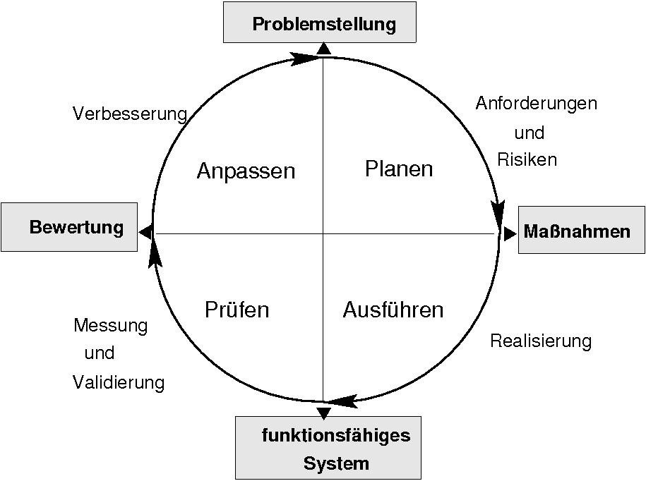
„Dependability & Security“-Engineering
Strukturanalyse und Pflichtenheft
Ermittlung des Schutzbedarfs
Bedrohungsanalyse
Risikoanalyse
Erstellen einer Sicherheits-Policy
Modellierung des Systems
Entwurf einer Systemarchitektur
Feinentwurf und Implementierung
Validierung und Evaluierung des Systems
Wartung und Überprüfung im laufenden Betrieb

Slide 34
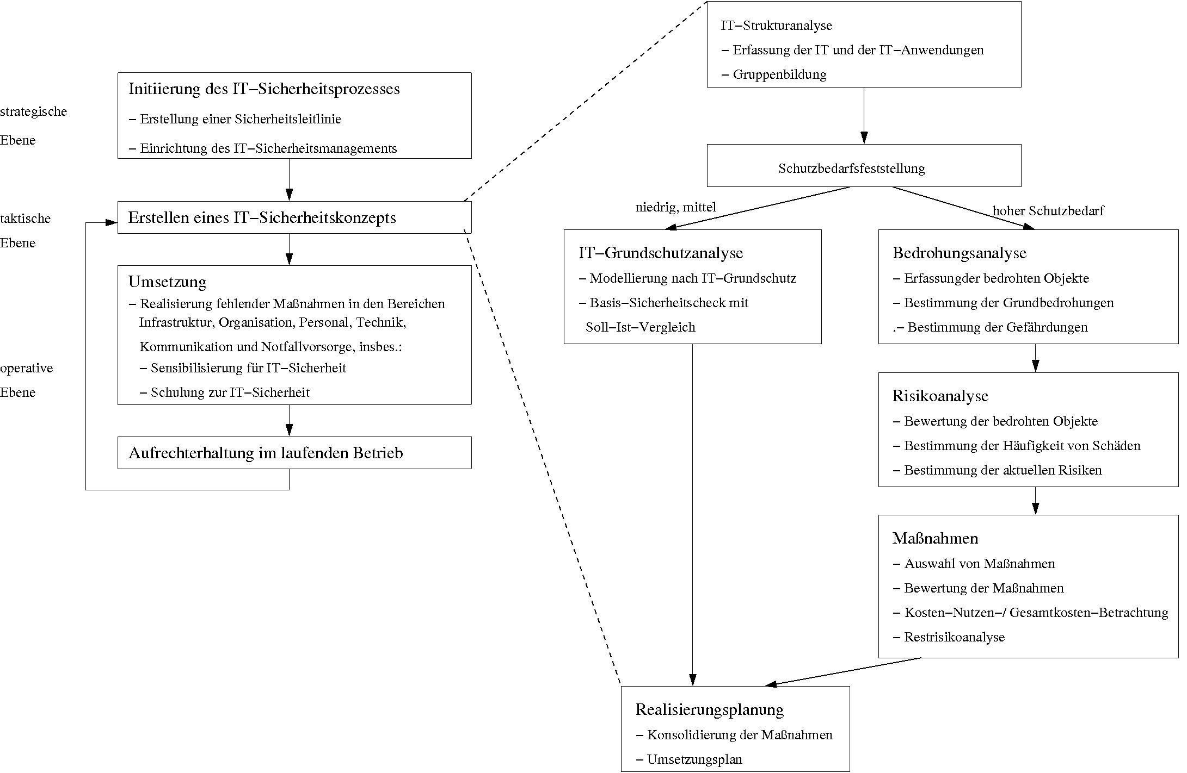
Beispiel „Dependability & Security“ Engineering
BSI Sicherheitsprozess

Slide 35
Strukturanalyse
Beschreibung des (vorhandenen bzw. geplanten) Systems:
Beschreibung der Systemfunktionalität
  Beschreibung vorhandener bzw. einzusetzender
Systemkomponenten u. -dienste
Beschreibung des Pflichtenhefts
  Systemanforderungen und Einsatzumgebung des Systems
Erstellung eines Netztopologieplans
  grafische Übersicht aller Teilkomponenten (z.B. PCs, Server, DBs, Hubs) und deren Verwendungszweck
  Vorhandene Dienste u. Verbindungen (LAN, WLAN, ...)
  Technische Details (z.B. Hardware, MAC-Adresse, ...)

Slide 36
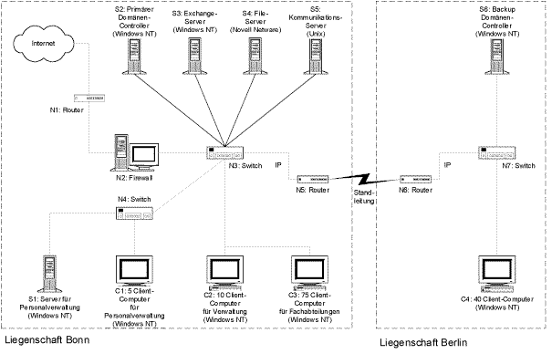
Beispiel für Netztopologieplan

Slide 37
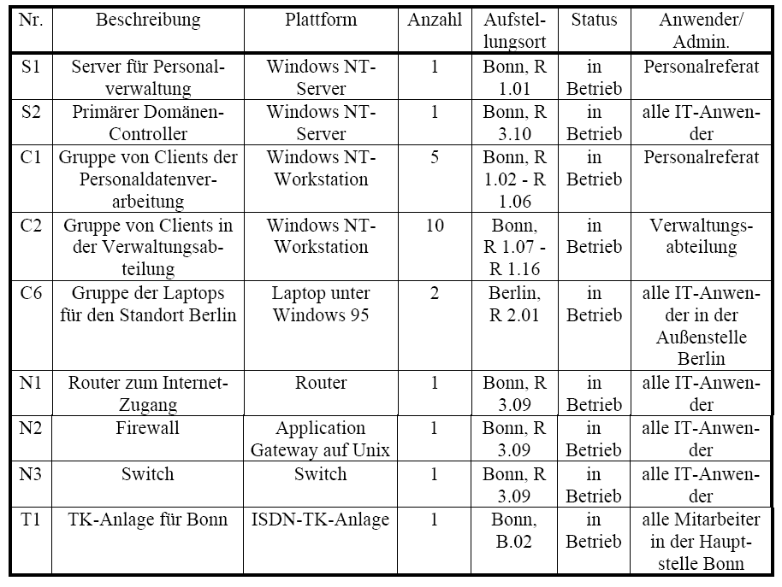
Beispiel für Übersicht der Komponenten

Slide 38
Schutzbedarfsermittlung
Ziel:
  Klären: Was sind schützenswerte Objekte, was sind die Schutzziele, wie wichtig sind sie?
  Schutzbedarfsfeststellung anhand von Schadensszenarien, z.B. orientiert an Grundschutzhandbuch des BSI
  meist nicht quantitative sondern qualitative Aussagen: niedriger bis mittlerer, hoher, sehr hoher Bedarf
niedrig
bis mittel
Die Schadensauswirkungen sind begrenzt
und überschaubar
hoch
Die Schadensauswirkungen können beträchtlich sein
sehr hoch
Die Schadensauswirkungen können ein existentiell
bedrohliches, katastrophales Ausmaß annehmen
8

Slide 39
Bedrohungsanalyse & Risikoanalyse
Was sind Risiken?
  Kombination aus Bedrohungen (Threats) und Verwundbarkeiten (Schwachstellen, Vulnerabilities)
  Schadenspotential
    Monetär: finanzielle Schäden
    Nicht monetär:
      gesundheitliche Schäden
      Gesetzesverstöße (Compliance),
      Ruf- oder Ansehensschädigung
  Schadenswahrscheinlichkait
    Wahrscheinlichkeit dafür, dass ein Schaden eintritt

Slide 40
Bedrohungsanalyse (I)
Beispiel Bedrohungsbaum
Methode: Strukturierte Analyse mittels Bedrohungsbäumen
(attack tree)
  Angelehnt an Fehlerbäumn, HAZARD-Analyse
  Ziel: Modellierung verschiedener Angriffsmöglichkeiten
  Pro Angriffsziel ein Baum:
    Wurzel beschreibt ein Angriffsziel, z.B. Safe knacken
    Blatt beschreibt einen einzelnen Angriffsschritt
    Pfad von Blatt zur Wurzel: Angriff zum Erreichen des Ziels
  Beschreibung von Situationen, in denen
    mehrere Angriffsschritte zusammen notwendig sind: UND
    alternative Angriffsschritte möglich sind: ODER-Äste (Teilbäume)
  Zur systematischen Erstellung: Festlegen von Teilzielen

Slide 41
Bedrohungsanalyse (II)
Beispiel Bedrohungsbaum
Safe öffnen
Angriffsziel
ODER-Äste: UND-Äste
Schloss knacken
Kombination kennen
sonstige Bedrohungen
Aufbrechen
Kombination vom Opfer
Kombination nicht vom Opfer
 | niedergeschr. Komb. finden
Bedrohen
Erpressen
Belauschen
Bestechen
UND
Gespräch belauschen
zur Preisgabe verleiten

Slide 42
Bedrohungsanalyse (III)
Beispiel Bedrohungsbaum
Methode ist primär für die Analyse von aktiven Angriffen ausgelegt.
  Technische Fehler / Naturkatastrophen etc. können nicht analysiert werden
Methode hilft Systeme zu analysieren, für die es noch keine publizierten Analysen möglicher Angriffe bzw. Tabellen mit Risiken / Gefährdungslagen gibt.
Auswirkung von Gegenmaßnahmen kann studiert werden.

Slide 43
Bedrohungsanalyse (IV)
Beispiel: STRIDE-Methode
Methode, um STRIDE-Angriffe zu identifizieren, bewerten und Abwehrmaßnahmen festzulegen (insbes. für Consumer-Anwendungen)
  S poofing Identity: Alle Arten von Maskierungsangriffen
  T ampering with Data: Veränderung persistenter Daten und Integrität von Datenpaketen
  R epudiation: Abstreiten von Aktionen
  I nformation Disclosure: Unberechtigte Informationsweitergabe
  D enial of Service: Überfluten, Fehlleiten, etc.
  E levation of Privilege: Erhöhen der eigenen Berechtigungen
  Für jede Angriffsklasse:
    Festlegen von Best-Practice-Abwehrmaßnahmen
    z.B. starke Mehrfaktor-Authentisierung, Verschlüsselung, …

Slide 44
Bedrohungsanalyse (V)
Beispiel: STRIDE-Methode
Einsatz von STRIDE
  Schwachstellen-Analyse der Software-Komponenten in Bezug auf die sechs Angriffsklassen (S,T, R, I, D und E)
  Modellierung der Systeme und Komponenten, z.B. mit UML
    mögliche Datenflüsse (u.a. Netzverbindungen),
    Datenspeicher (u.a. Dateien, Datenbanken),
    Prozesse (u.a. Benutzer, Server, Web-Dienste)
  Für jedes Element: Prozesse, Datenspeicher, Datenflüsse:
    Identifizierung der Bedrohungen der STRIDE-Klassen,
    z.B. für Datenflüsse sind es Bedrohungen der Klassen Tampering, Disclosure oder auch Denial of Service
    Identifikation von Abwehrmaßnahmen
•

Slide 45
Bedrohungsanalyse (VI)
Failure Impact Analysis

Slide 46
Bedrohungsanalyse (VII)
Failure Impact Analysis
Vorgehen und Ergebnis
  Systematisches Probieren:
    Wie wirken sich Verlust von
      Vertraulichkeit
      Verfügbarkeit
      Integrität
    auf mein Verfahren aus?
Ergebnis: Single Points of Failure (SPOF) werden rasch entdeckt

Slide 47
Bedrohungsanalyse (VIII)
Beispiel: Kataloge aus Standards
Inspiration aus Standardrisiken nach ISO 27001
  Abgeleitet aus den Control-Objectives:
    Unzureichende Sicherheitspolitik
    Mangelhafte interne (Sicherheits-) Organisation
    Fehlende Sicherheit bei bzw. durch Externe
    Unzureichendes Management der vorhandenen Werte
      Personal mit seinen Beschäftigungszyklen nimmt hier breiten Raum ein
    Unzureichende Raum- und Gebäudesicherheit (Physical and Environmental Security), Zutrittsschutz
    Mangelhafte Regelungen im Umgang mit Ausstattung
    Unzureichende Regelungen für die Planung und den IT-Betrieb ( ITIL)
    Fehlende Sicherheit bei Dienstleistern
    Unzureichender Schutz gegen Schadcode und mobilen Code

Slide 48
Bedrohungsanalyse (IX)
Beispiel: Kataloge aus Standards
Weitere Standardrisiken nach ISO 27001
    Unzureichende Datensicherung
    Unzureichende Netzwerksicherheit
    Unzureichende Sicherheit im Umgang mit Speichermedien
    Unzureichende Sicherheit bei Informationsaustausch
    Unsichere eCommerce-Dienste
    Fehlende Überwachung von Systemen, Nutzern und Administratoren
    Unzureichender Zugangs- und Zugriffsschutz
      Bezogen auf Systeme,
      Betriebssysteme und
      Netze
      Anwendungen
    Unzureichende Sicherheit bei Telearbeit
    Unzuverlässige Datenverarbeitung in Anwendungen

Slide 49
Bedrohungsanalyse (X)
Beispiel: Kataloge aus Standards
Weitere Standardrisiken nach ISO 27001
    Fehlender oder unsicherer Einsatz von Kryptographie
    Unsicherheit in Dateisystemen
    Unzureichende Beachtung der Sicherheit bei Softwareentwicklung
    Fehlendes oder unwirksames Management von Verwundbarkeiten
    Unzureichendes oder fehlendes Management von sicherheitskritischen Ereignissen oder Sicherheitsvorfällen
    Fehlende oder unzureichende Notfallvorsorge
    Fehlende Compliance
    Fehlende interne Compliance
    Fehlende Auditierung und Optimierung des Sicherheitsmanagement-Systems

Slide 50
Bedrohungsanalyse (XI)
Beispiel: Kataloge aus Standards
Inspiration aus Grundschutzkatalogen des BSI
  Pauschalisierte Gefährdungen und Eintrittswahrscheinlichkeiten für typische Komponenten eines Systems (Server, Clients, Serverraum, E-Mail...)
  Empfehlung von Standard-Sicherheitsmaßnahmen
  Konkrete Maßnahmenbeschreibung

Slide 51
Risikoanalyse
Wie kann man Risiken analysieren?
  Quantitativ
  Qualitativ
  Grundschutzmethode
Quelle: ISO TR 13335 Teil 3

Slide 52
Quantitative Bewertung von Risiken (I)
Sicherheitsrisiko R = S · P mit:
  Schadenshöhe (Schadenspotential) S
  Eintrittswahrscheinlichkeit E
Beispiele:
Schadenshöhe S:
  Primäre Schäden: Produktivitätsausfall, Wiederbeschaffungs-, Personalkosten, Wiederherstellungskosten, …
  Sekundäre Schäden (schwer zu quantifizieren): Imageverlust, Vertrauensverlust bei Kunden, ….
S = 1.000.000 EUR; | P = 0,01: | R = 10.000 EUR
S = 30.000 EUR; | P = 0,5: | R = 15.000 EUR

Slide 53
Quantitative Bewertung von Risiken (II)
Bestimmung der Eintrittswahrscheinlichkeit P ( 0 ≤ P ≤ 1 ):
  Eigene Erfahrungen (z.B. aus Auditprozessen)
  Öffentliche Statistiken
  Einschätzung des Nutzens für den Angreifer und Einschätzung des Aufwands für erfolgreichen Angriff auf Basis von Angreifermodellen
    Angreifermodell: beschreibt u.a.
      Angreifertyp (Hacker, Spezialist, ...),
      Budget (Unternehmen, Regierung, Privatperson, ...)
      Kenntnisse (keine, Insider-Wissen, Expertenwissen, ...),
      Ziele (Gewinn, Schaden, Rache, ...)
Methodik: z.B. Attributierung des Baumes mit S und P-Werten

Slide 54
Quantitative Bewertung von Risiken (III)
Attributierung des Bedrohungsbaums
Safe öffnen
10 T €
ODER-Äste: UND-Äste
Schloss Knacken 30 T€
Kombination
Aufbrechen 10 T€
sonstige Bedrohungen
Kennen 20 T€
Kombination
vom Opfer 20 T€
Kombination nicht vom Opfer 75 T€
 | niedergeschr. Komb. finden 75 T€
Bedrohen
60 T€
Erpressen
100 T€
Belauschen
60 T€
Bestechen
20 T€
UND
Gespräch Belauschen 20 T€
zur Preisgabe Verleiten 40 T€
Ziel: Erkennen der „kritischen“ Pfade!

Slide 55
Quantitative Bewertung von Risiken (IV)
Vorteile
  Vergleichbarkeit der Ergebnisse
  Methode in der Finanzwirtschaft etabliert und weit verbreitet
  Gute Möglichkeit der Diskussion der Wirtschaftlichkeit von Maßnahmen
Nachteile
  Unschärfe bei Schadenshöhen (speziell bei sekundären Schäden)
  Eintrittswahrscheinlichkeiten oft nicht genau bekannt
    Wie oft und wie lange fällt ein Switch aus?
  Wechselwirkungen können nicht einfach berücksichtigt werden.

Slide 56
Qualitative Bewertung von Risiken (I)
Eintritts- Wahrschein- lichkeit
Festlegung von Kategorien für
Eintrittswahrscheinlichkeit und Schadenshöhe
5
Nicht akzeptabel
Akzeptabel
1
Schadens-
höhe
1
5

Slide 57
Qualitative Bewertung von Risiken (II)
Vorteile
  Anschaulichkeit
  Gute Möglichkeit der Diskussion der Wirtschaftlichkeit von Maßnahmen
Nachteile
  Reproduzierbarkeit?
  Einschätzung hängt stark von der Erfahrung der Beteiligten und von der „Risikokultur“ der Organisation ab.

Slide 58
Grundschutzmethode des BSI (I)
These: Es gibt ein Sicherheitsniveau, das für durchschnittliche Verfahren ausreichend ist.
  Dieses ist durch ein Set an Risiken und korrespondierenden Maßnahmen (in den Grundschutzkatalogen) beschrieben
  Abweichungen in den Sicherheitsanforderungen werden relativ zu diesem Grundschutzniveau (baseline security level) beschrieben. (Vgl. Folie 37)

Slide 59
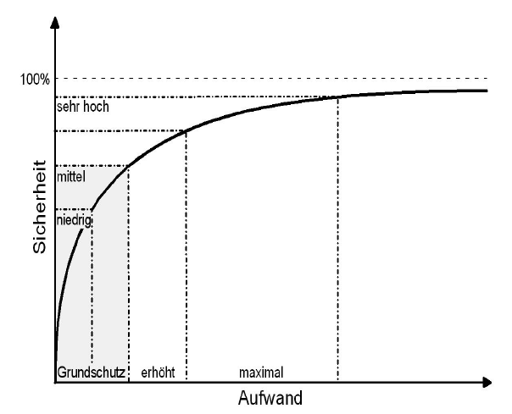
Grundschutzmethode des BSI (II)
Quelle: BSI-Standard 100-2

Slide 60
Risikobehandlung (I)
Umgang mit Risiken
  Reduzierung
    Durch technische und organisatorische Maßnahmen
  Vermeidung
    Durch Änderung in den Verfahren und der Infrastruktur
  Verlagerung
    Versichern
  Tragen
    Restrisiko
    Residual Risk

Slide 61
Risikobehandlung (II)
Risikoreduzierung
  Schritt 1: Zusammenstellen der zu reduzierenden Risiken
  Schritt 2: Ermitteln geeigneter Maßnahmen
  Schritt 3: Analyse der Wirkung von Maßnahmen
Notes:
5. Etappe: Risikoreduzierung
Schritt 1: Zusammenstellen der zu reduzierenden Risiken
Diejenigen Risiken, die den vorher festgelegten Zielen und Anforderungen zuwider laufen, werden aus der Analyse der letzten Etappe als Ergebnis präsentiert.
Schritt 2: Ermitteln geeigneter Maßnahmen
Geeignete Maßnahmen, um die Risiken auf ein tragbares Maß zu reduzieren, werden festgelegt.
Schritt 3: Analyse der Wirkung von Maßnahmen
Die quantitativen Auswirkungen der Maßnahmen werden bestimmt und dokumentiert. Dabei können die Maßnahmen durchaus in mehreren Schritten (eingeleitet, umgesetzt, o. ä.) in das DC eingeführt werden.
Nachdem alle Etappen durchlaufen wurden, ist das ISR, unterstützt durch informationstechnische Maßnahmen, installiert. Die kontinuierliche Pflege erfolgt innerhalb des ISR selbst.

Slide 62
Risikobehandlung (II)
Eintritts- Wahrschein- lichkeit
Festlegung von Kategorien für
Eintrittswahrscheinlichkeit und Schadenshöhe
5
Schad- software
Maßnahme(n): Virenschutz,
Schulung, …
Schad- software
1
Schadens-
höhe
1
5

Slide 63
Risikobehandlung (III)
Maßnahmentypen der Risikoreduzierung:
  Maßnahmen zur
    Verhinderung von Ursachen
    Reduzierung von Schäden
    Tolerierung von Schäden
    Voraussage von Schäden
  Analyse des neuen Systems (“Simulation”)
Reduzierung des Gesamtrisikos
Notes:
Geeignete Maßnahmen zu entwickeln und einzuführen erfordert sehr viel Erfahrung und Wissen aus dem Anwendungsgebiet. Besonders schwierig ist es, die Maßnahmen derart zu gestalten, dass die „Nebenwirkungen“ dieser Maßnahmen überschaubar und akzeptabel sind. Wir unterscheiden im weiteren vier verschiedene Klassen von Maßnahmen zum Erhalt der Dependability eines Systems. Diese Klassifikation der Maßnahmen hat sich bewährt, um angemessene (Sicherheits-)Maßnahmen sowie deren Nebenwirkungen zu identifizieren.
Verhinderung: Man versucht, das Auftreten von Ursachen, Bedrohungen und Schäden zu vermeiden.
Reduzierung: Die Häufigkeit des Auftretens von Ursachen und Bedrohungen wird reduziert, oder das Ausmaß der Schäden wird begrenzt.
Voraussage: Das Auftreten einer Bedrohung oder eines Schadens wird frühzeitig angekündigt.
Tolerierung: Das System oder das Umfeld des Systems wird derart gestaltet, dass der Eintritt bestimmter Bedrohungen oder Schäden akzeptabel ist.

Slide 64
Maßnahmen und Schutzmechanismen aus der Kryptographie
Zur Umsetzung der Ziele der Security und Dependability werden (jeweils) verschiedene Maßnahmen und die für sie geeigneten Schutzmechanismen angewendet.
Für die Ziele Vertraulichkeit und Integrität (von Informationen) werden
  als Maßnahmen das Festlegen und Kontrollieren von Regeln für zulässige/unzulässige Informationsflüsse und von Regeln für zulässige/unzulässige Datenänderungen angewendet;
  u.a.Schutzmechanismen aus der Kryptographie (z.B. Verschlüsselung, Hashfunktionen etc). eingesetzt

